Slide 1
Урок по русскому языку по теме «Спряжение глагола»
УМК «Начальная школа ХХ1 века» 4 класс

Slide 2
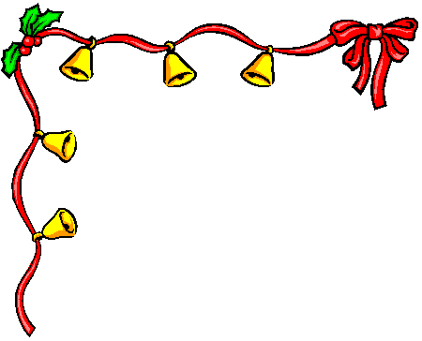
Долгожданный дан звонок ,
Начинается урок.
Ножки вместе,
Спинки ровно –
А к уроку всё готово?
Долгожданный дан звонок,
Начинается урок.
Ножки вместе,
Спинки ровно –
А к уроку всё готово?

Slide 3
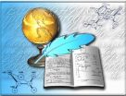
О ком идёт речь?
Интересная часть речи
В русском языке живёт.
Кто что делает расскажет:
Чертит, пишет, иль поёт,
Вышивает, или пашет,
Или забивает гол,
Варит, жарит, моет, чистит.
Всё расскажет нам…
Глагол

Slide 4
От данных глаголов образуйте неопределённую форму
Прошу
Терплю
Соберу
Пойму
Бегу
Тру
Подниму
Ловлю
Берегу
1. 2. 3. 4. | п |  | р | о | с | и | т | ь
 | т |  | е | р | п | е | т | ь
 | с |  | о | б | р | а | т | ь
 | п |  | о | н | я | т | ь
 |  | 5. | б | е | ж | а | т | ь
6. 7. 8. 9. | т |  | е | р | е | т | ь
 | п |  | о | д | н | я | т | ь
 | л |  | о | в | и | т | ь
 | б |  | е | р | е | ч | ь

Slide 5
Тема урока:
«Спряжение глагола»

Slide 6
Спряжение – это изменение глаголов по лицам и числам.

Slide 7
«Личные окончания глаголов»
ед. ч.
1 лицо я пеку лежу
2 лицо ты печёшь лежишь
3 лицо он печёт лежит мн. ч
1 лицо мы печём лежим
2 лицо вы печёте лежите
3 лицо они пекут лежат

Slide 8
Вывод
Если у глагола личные окончания
-ешь, -ет, -ем, -ете, -ут (-ют),
то это глаголы 1 спряжения.
Если у глагола личные окончания
-ишь, -ит, -им, -ите, -ат (-ят),
то это глаголы 2 спряжения.

Slide 9
Запишите глаголы в два столбика:
глаголы 1-го спряжения
глаголы 2-го спряжения
Ведём, говорят, смотрят, молчат, рассказываете, читаешь, несёте, крикнут, дарим, кормят, любим, уважают, слушаешь, изучим,

Slide 10
Работа в парах
упр. 2 стр. 106

Slide 11
Физкультминутка

Slide 12
Вы наверное устали?
Ну тогда все дружно встали.

Slide 13
Ножками потопали,
Ручками похлопали,

Slide 14
Покрутились, повертелись,
И за парты все уселись.

Slide 15
Глазки крепко закрываем,
Дружно до пяти считаем.

Slide 16
Открываем, поморгаем
И работать продолжаем.

Slide 17
Какой приём использовал автор в своём стихотворении, говоря о тучке?
М. Ю. Лермонтов. «Утёс»
Ночевала тучка золотая
На груди утёса – великана;
Утром в путь она умчалась рано,
По лазури весело играя;
Но остался влажный след в морщине
Старого утёса. Одиноко
Он стоит, задумался глубоко,
И тихонько плачет он в пустыне.

Slide 18
К глаголам подберите существительные так, чтобы глаголы были употреблены в переносном значении.
(Девочка, зима) идёт.
(Звери, реки) спят.
(Щёки, костры) горят.
(Вьюга, собака) злится.

Slide 19
Самостоятельная работа

Slide 20
Проверьте себя
1вариант 2 вариант
- ползёшь, ползут(1спр.) - ползёт, ползут(1спр.)
- молчишь, молчат (2спр.) - молчит, молчат (2спр.)
- несёшь, несут (1спр.) - несёт, несут (1спр.)
- кричишь, кричат (2спр.) - кричит, кричат (2спр.)
- ляжешь, лягут (1спр.)

Slide 21
Итог урока.
Над какой темой мы работали?
Что нового узнали?
Чему учились?
Какое настроение от урока?

Slide 22
Домашнее задание
стр. 107, упр.3.
Обратите внимание на информацию на стр. 106

Slide 23
Урок окончен.

